Slide 1
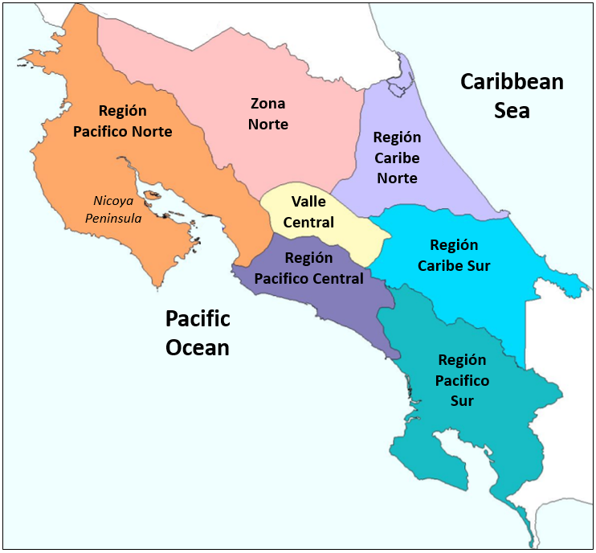

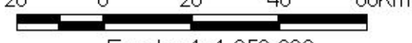

a
Región
Pacifico Norte
Zona
Norte
Caribbean
Región
Caribe
Norte
Sea
Nicoya
Valle
Peninsula
Central
Región
Región
Caribe Sur
Pacifico
Central
20 0 20 40 60 km
Región
Pacifico
Sur
Scale 1: 1.850.000
Pacific
Ocean

